Slide 1
A hybrid data-driven method for rapid prediction of lithium-ion battery capacity
——2022

Slide 2
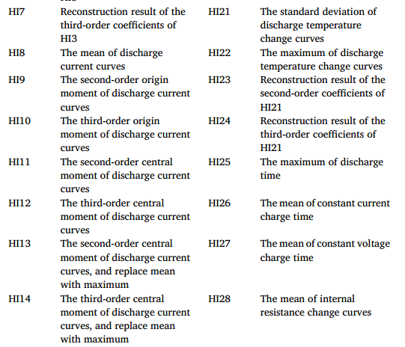
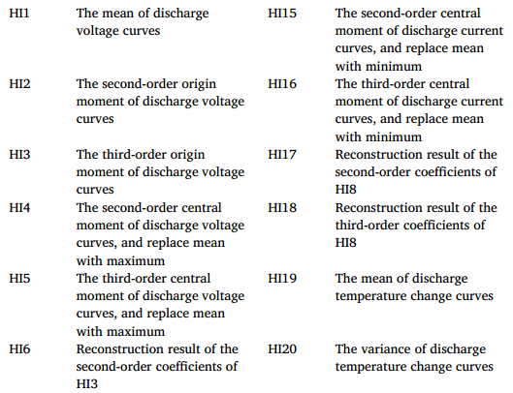
特征组成
候选特征：直接提取+小波变换重构后的特征

Slide 3
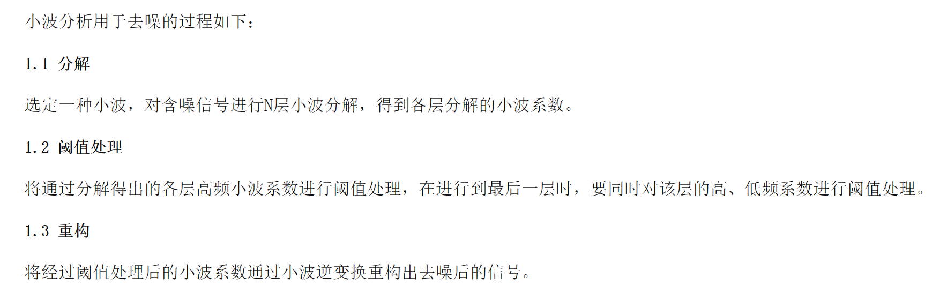
特征组成
候选特征：直接提取+小波变换重构后的特征

Slide 4
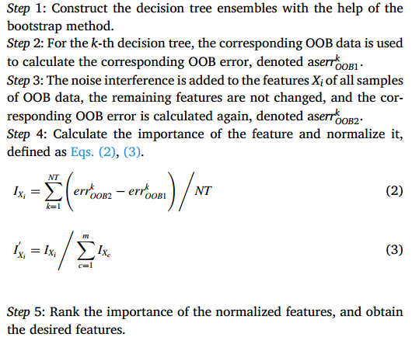
RF特征择优

Slide 5
预测模型（时序预测）
滑动窗口长度大小：
近似熵：增加一个维度后生成新图案的概率，近似熵越大，生成新图案的概率越高
滑动窗口：近似熵最大值所对应的段维大小定义为最优滑动窗口大小
在一定的数据量下，更多不同的数据模式将大大提高模型的学习效果

Slide 6

LSTM and improved model
思想：
传统的LSTM：独立考虑输入信息和隐藏状态
改进：输入信息和隐藏状态进行交互，判定交互结果与原输入向量的相似度
相似度判断：余弦相似度计算公式如下:
交互轮次&参数优化：量子遗传算法

Slide 7
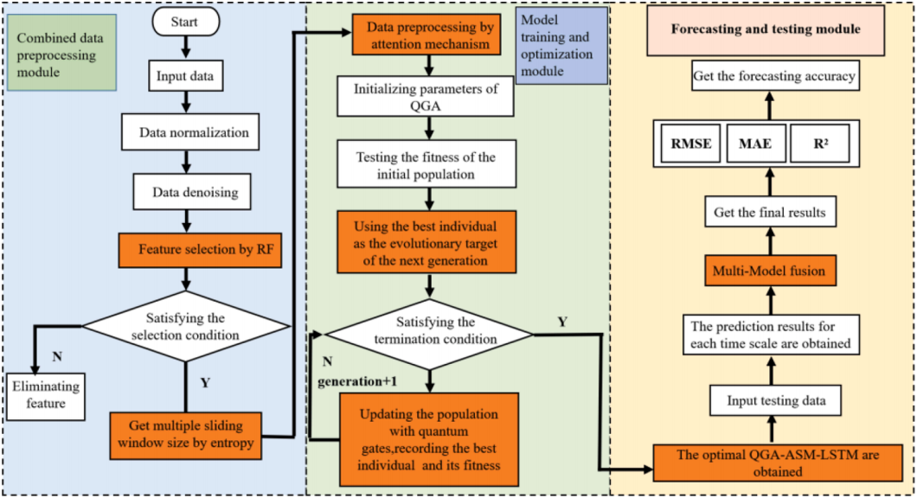

Slide 8
信号降噪算法
小波分析：可以有效地去除高频噪声，并保留信号的低频部分，进行重构之后得到去噪信号
模态分解（EMD）：将信号分解为多个不同频率的本征模态函数，不同IMF表示信号在不同频率上的分量

Slide 9
研究目的
目的：
从早期电池循环中提取信息对电池寿命进行预测
考虑电池数据有噪声的现实情况
在保证以上两点基础上提高寿命预测的精度，减少均方根误差

Slide 10
不同频率下的信号分量
粒子群搜索算法
learning_rate n_estimators
max_depth subsample
colsample_bytree
gamma
IMF1
完全自适应模态分解
NHI1
IMF2
随机森林
HI
CART决策树1
CART决策树2
预测结果
NHIn
IMFN
特征1
特征2
特征5
特征6

Slide 14
A hybrid approach based on decomposition algorithm and neural network for remaining useful life prediction of lithium-ion battery
——2022

Slide 15
数据分解
神经网络
DNN
模态分解
IRes2Net-BiGRU-FC
高频分量
低频分量
融合
最小误差 判断
最大值
窗口能量
直接融合
高低频叠加

Slide 16
数据分解
对非线性非平稳原始信号进行分解，得到有限个不同频率的imf， 完全自适应模态分解实现了完整的自适应分解过程，并能对原始数据进行精确重构

Slide 17

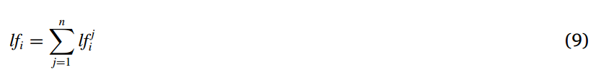
过零率定义为:对于一个信号序列，如果有两个相邻的采样值，其中一个为正，另一个为负，则视为过零
过零率<0.01
低频分量的融合规则：

Slide 18
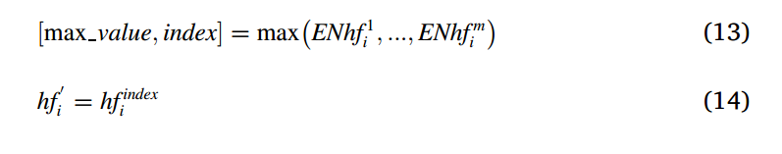
高频分量的融合规则
基于值的规则：同一周期内，对各组分的值进行比较，并选择最大值作为最终值
基于窗口的规则：滑动窗口长度为3，计算窗口能量并取最大能量值，得到其在原分量中的位置，选取原分量在该位置的值作为融合后的新高频分量

Slide 19
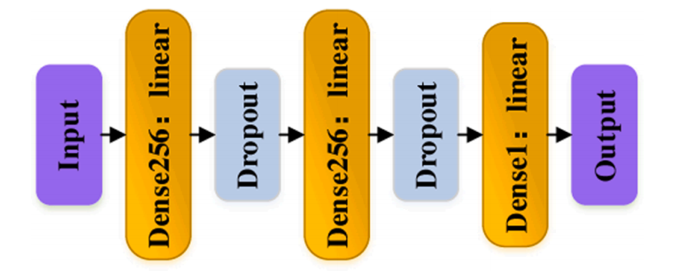
低频分量
低频容量数据波动趋势平缓，曲线相对平滑，在一定程度上可以很好地表征锂离子电池容量的退化趋势
采用线性函数作为激活函数，构建少量隐藏层，才能准确预测低频数据

Slide 20
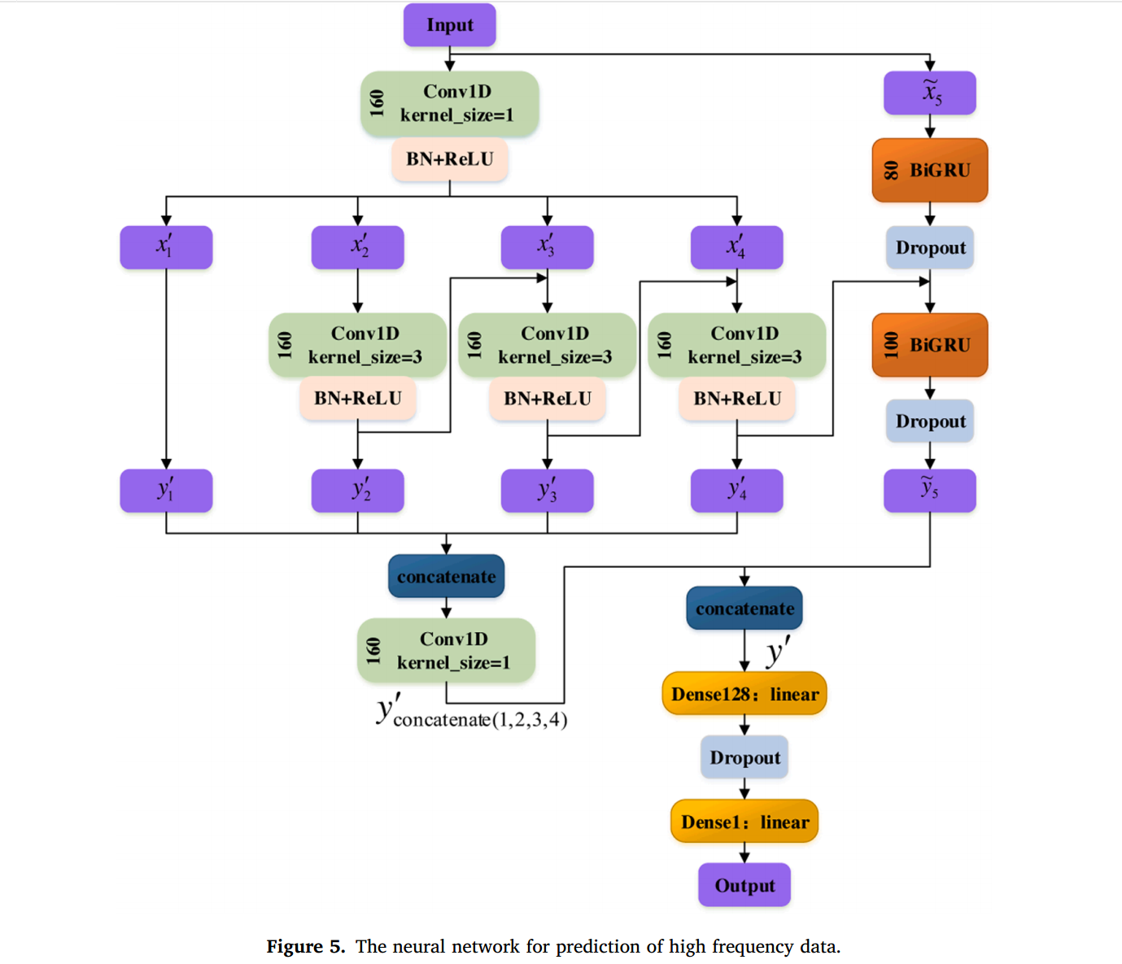

高频分量

Slide 21
